Slide 1
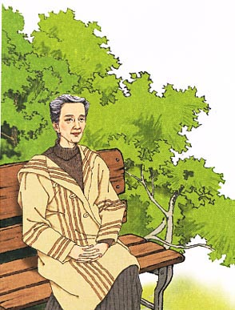
唯一的听众

Slide 2

PPT模板下载：www.1ppt.com/moban/ 行业PPT模板：www.1ppt.com/hangye/
节日PPT模板：www.1ppt.com/jieri/ PPT素材下载：www.1ppt.com/sucai/
PPT背景图片：www.1ppt.com/beijing/ PPT图表下载：www.1ppt.com/tubiao/
优秀PPT下载：www.1ppt.com/xiazai/ PPT教程： www.1ppt.com/powerpoint/
Word教程： www.1ppt.com/word/ Excel教程：www.1ppt.com/excel/
资料下载：www.1ppt.com/ziliao/ PPT课件下载：www.1ppt.com/kejian/
范文下载：www.1ppt.com/fanwen/ 试卷下载：www.1ppt.com/shiti/
教案下载：www.1ppt.com/jiaoan/
检查预习(一)
悠
yōu
悠悠
仪
yí
仪式
歉
qiàn
抱歉
溜
liū
溜走
嘿
hēi
嘿嘿笑
割
gē
割舍
字词正音

Slide 3

检查预习(二)
白痴：
病，患者智力低下，动作迟钝，轻者语言机能不健全，重者起居饮食不能自理。
荒唐：
（思想、言行）错误到使人觉得奇怪的程度。
声望：
为众人所仰望的名声。
词语积累

Slide 4


感受音乐之美
《思乡曲》

Slide 5

感受音乐之美
《我的祖国》

Slide 6
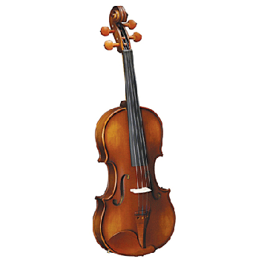
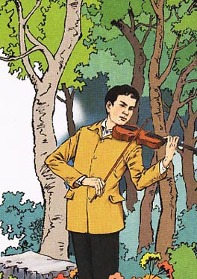
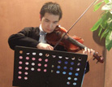
朗读课文，归纳主要内容
（二）整体感知，梳理层次。
1．说一说文章主要讲了一个什么故事，想告诉我们什么道理。
文章通过一个音乐白痴成长为能奏出真正音乐的小提琴手的故事，告诉我们：
A. 默默的关怀、真诚的帮助、持久的关注、热情的鼓励，能够帮助一个孩子树立起自信心。
B .无论做什么事情，只要有信心，有毅力，刻苦学习，一定能获得成功。
2．文章层次
①家中练琴遭冷遇
②林中练琴遇知音
③舞台演琴生感慨
3．在遇到老妇人之前，别人对“男孩”的评价是怎样的？男孩的心情有是怎样的？
别人对“男孩”的评价：在音乐方面简直是一个白痴，拉出的小夜曲听起来就像是锯桌腿的声音。
男孩的心情：沮丧灰心

Slide 7


“我”的成长道路
通看全文，从文中找出相关的词语，说说我在音乐方面发生的变化。
“白痴”、沮丧
充满了神圣感、沮丧
羞愧、兴奋
重拾自信、勤奋
让人大吃一惊
无法割舍、熟练

Slide 8
思考：是什么给了我动力，让我的心理产生了这么大的变化？
这都是老教授真诚鼓励和无私帮助的结果。
唯一的“听众”是何时进入我的眼帘的？“听众”来临中的前后目的是否一致？因何而改变？
我独自来林中拉琴，正感到懊恼，不由得诅咒自己的时候发现了老人。“听众”来林中的前后目的不一致，之前是为了到林中坐一会儿，之后是为了帮助我，因帮我而改变。

Slide 9
1、划出描写老教授的语言的词句，读一读
“是我打扰了你吗，小伙子？不过，我每天早晨都在这儿坐一会儿。”
“我想你一定拉得非常好，可惜我的耳朵聋了。如果不介意我在场，请继续吧。”
“也许我会用心去感受这音乐。我能做你的听众吗，每天早晨？”

Slide 10
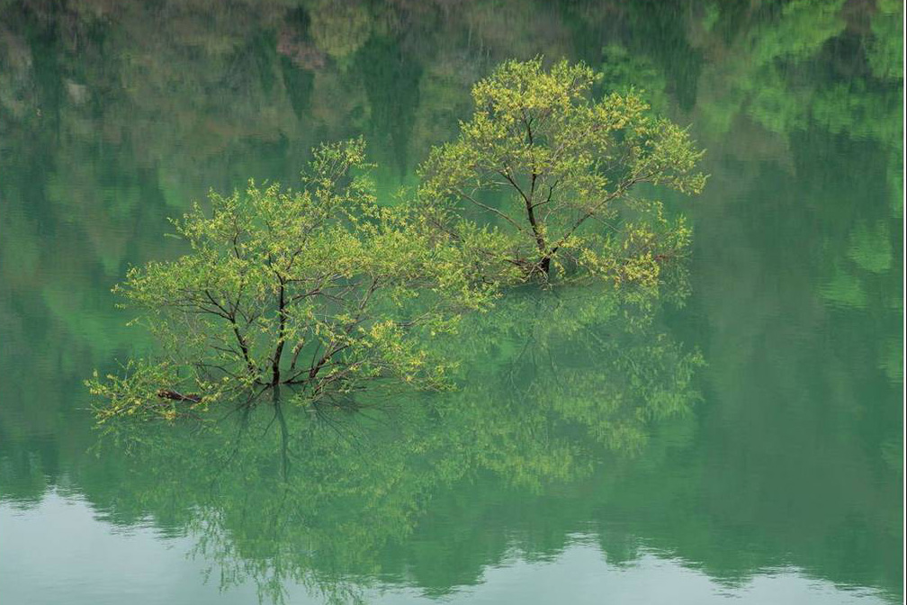
2、浏览课文，找出描写老人神态的一个关键词。
平静
3、描写老人神态平静的句子在文中总共出现了几次？请找出来。
一位极瘦极瘦的老妇人静静地坐在木椅上，平静地望着我。
她一直很平静地望着我。
她慈祥的眼睛平静地望着我，像深深的潭水……

Slide 11
A、第一次“平静地望着我”。
①在什么情况下，老妇人“平静地望着我”？对我产生了什么影响？
再读课文，并画出描写“我”的心理活动的语句。读一读，体会我的心理变化。沮丧──充满了神圣感──沮丧──羞愧、兴奋
可以联系上下文体会人物心理。如，
沙沙的足音，听起来像一曲悠悠的小令。（环境描写，侧面反映人物心理活动。）
②是谁给了我动力，让我的心理产生这么大的变化？
划出描写老教授的语言的词句，读一读。
“是我打搅了你吗，小伙子？不过，我每天早晨都在这儿坐一会儿。”
“我想你一定拉得非常好，可惜我的耳朵聋了。如果不介意我在场，请继续吧。”
“也许我会用心去感受这音乐。我能做你的听众吗，每天早晨？”
第一段话是当“我”为在树林里也拉不好小提琴而感到懊恼，认为这难听的声音一定破坏了林中和谐的美，一定破坏了这位老人在幽静树林里的平静心情，深感内疚、抱歉地冲老人笑笑，准备溜走时，老妇人对我“讲”是我打搅了你吗？小伙子。不过，我每天早晨都在这坐一会儿。这句话中老妇人自己承担责任，“是我打搅了你”，让“我”不要过意不去，老妇人并表示她每天早晨在这儿坐一会儿，可不是今天特地打搅“我”说得非常客气。接着老妇人又讲：“我猜想你一定拉得非常好，只可惜我的耳朵聋了。如果你不介意我在场的话，请继续吧”。这是老妇人在鼓励“我”，让“我”不要再懊恼，灰心，并打消我的顾虑不要在意她在场，拉好拉坏她都听不见，对她不会造成任何干忧，让“我”毫无顾忌地大胆练习。老妇人给了“我”勇气和力量。
第二段话是当“我”指了指琴，摇了摇头，意思是说“我”拉不好时，老妇人说：“也许我会用心去感受这音乐。我能做你的听众吗？就在每天早晨。”这又是老妇人在鼓励“我”，不管“我”拉成什么样，老妇人耳朵听不见，但心里却能感受到音乐的美妙，她愿意每天都来做“我”的听众，目的是让“我”树立信心，坚持每天面对自己的听众来练琴，“我”一定会越练越来劲。
第三段话是以后每天清晨，“我”都会到小树林面对“我”唯一的听众练琴。每天“我”停下来，老妇人都会说：“真不错，我的心已经感受到了。谢谢你，小伙子。”这是老妇人不断地对“我”进行肯定，鼓励“我”不断努力，继续练下去，使“我”开始有了信心。
第四段话是在以后每天清晨，“我”都要全力以赴去面对早早坐在木椅上等“我”的惟一听众--老妇人练琴时，有一次她竟说：“你的琴声能给我带来欢乐和幸福。”这又是老妇人再次给我信心和力量，她的话使“我”感到：只要刻苦练习，琴声能给耳聋人带来快乐和幸福。老妇人是在鼓励“我”继续苦练下去。
练习读好这三句话。
③出示“一位极瘦极瘦的老妇人静静地坐在木椅上，平静地望着我”。
读一读，谈谈自己的感受。（老人在默默地鼓励我，在给我信心和继续练琴的勇气）

Slide 12
一位极瘦极瘦的老妇人静静地坐在木椅上，平静地望着我。
她一直很平静地望着我。
她慈祥的眼神平静地望着我，像深深的潭水……

Slide 13
老人平静地望着“我”拉琴，其实是对我无声的关切和鼓励。从她的眼神里“我”读出了老人对“我”的关切和鼓励，读出了老人为“我”琴技的点滴进步而高兴，读出了老人对“我”提出的更高的要求。因此“我”觉得她的眼神像深深的潭水。
为什么老人的眼神总是平静地望着我，而且像“深深”的潭水呢？由此你体会到了什么？

Slide 14

句子理解

Slide 15
1、我想你一定拉得非常好，可惜我的耳朵聋了。如果不介意我在场，请继续吧。（老人真的“耳朵聋了”吗？她为什么说自己“耳朵聋了”？）
老人听出“我”拉得并不好，也发现“我”缺乏自信。老人谎称自己耳聋，为听不到好听的琴声向“我”表示歉意。听惯了亲人对“我”白痴的评价，第一次听到陌生老人的称赞，尽管是个聋子，但“我”还是充满了快乐。老人的话让“我”有了面对老人拉琴的勇气。

Slide 16
2、有一次，她说我的琴声能给她带来快乐和幸福。我也常常忘记她是聋子。（“我”为什么会忘记她是一个聋子呢？）
在“我”的眼里，老人不再是一个聋子。她在用心感受琴声，“我”和她是用音乐在相互交流。“我”对老人的感激之情溢于言表。

Slide 17
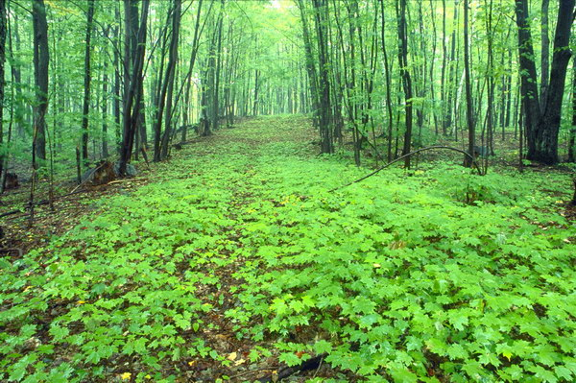
3、林子里静极了。沙沙的足音，听起来像一曲悠悠的小令。（这段环境描写有什么作用？）
这句话写出了早晨树林的安静，以及“我”为能找到这样安静的练琴环境的兴奋心情。沙沙的足音在“我”听来，竟成了一曲悠悠的小令，形象地说明“我”重新找回了自信。

Slide 18
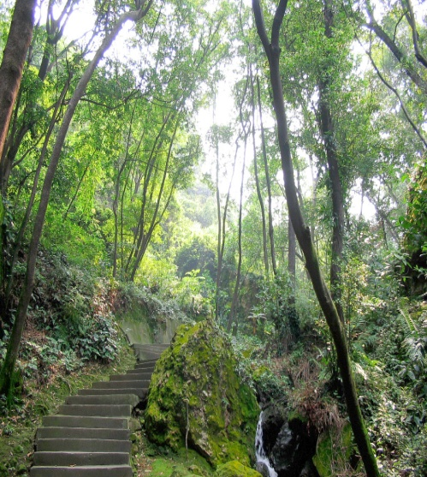
回顾内容，
思考问题
1、文中的“唯一的听众”指的是谁？
2、为什么称她为“唯一”的听众呢？

Slide 19
你就是我的唯一！
“唯一的听众”——
老妇人（老教授）
这里用“唯一”来修饰限制“听众”，有“独一无二”的意思。这个“唯一”表明老人在“我”心目中有着崇高的地位。表达了我对老教授无限钦佩，敬仰之情。是她的循循善诱，积极鼓励，真诚无私的帮助，使我树立了信心，刻苦练习，最终获得成功。

Slide 20


课 文 主 旨
本文赞扬了老教授爱护、鼓励年轻人成才的美德，表达了“我”对德高望重的老教授的敬佩、感激之情。

Slide 21

拓展训练
平静的神态背后，老人在想什么呢？请同学们联系上下文，发挥想象，描写一段老人的心理活动，可选一两处写。
当我沮丧地想离开小树林时，她平静地望着我，仿佛在说……
当我每天去小树林拉琴时，她平静地望着我，仿佛在说……
当我渐渐奏出真正的音乐时，她慈祥的眼神平静地望着我，仿佛在说……

Slide 22
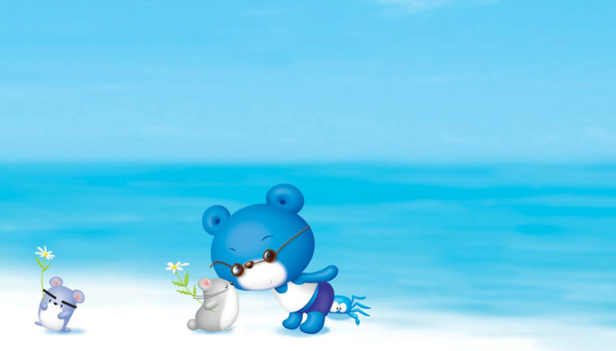
再见

